Slide 1
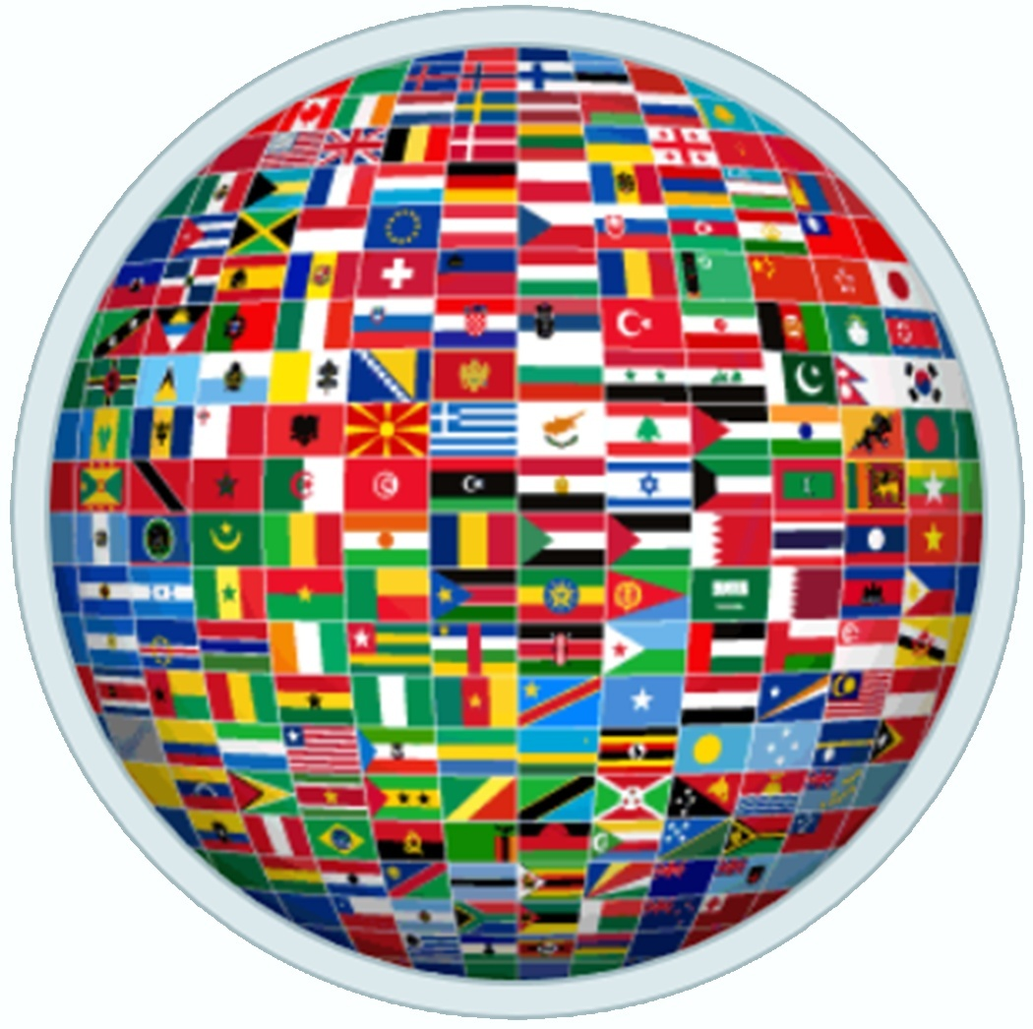
Les drapeaux du Monde
L'étude des drapeaux et pavillons est le domaine de la vexillologie.
Quelques particularités
(Sur 45 drapeaux)

Slide 2
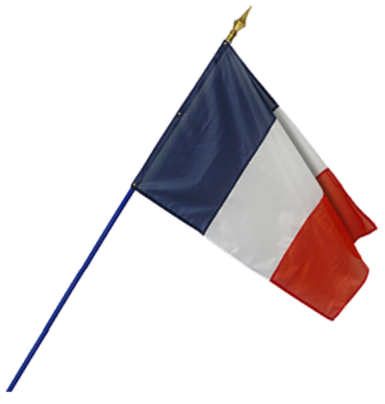
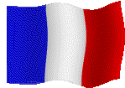
L’origine des drapeaux est avant tout militaire.
Signes de reconnaissance des armées dès l’Empire Romain, les drapeaux permettaient à un groupe (régiment, ville, région ou nation) de se repérer plus facilement et de se rallier autour d’eux.
Le pavillon est le tissu destiné à être hissé sur un mât par le biais de sangles et anneaux.
Le drapeau est seulement le tissu agrafé sur une hampe.

Slide 3
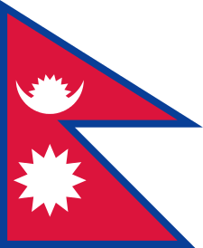


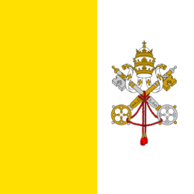
Suisse
Le drapeau Suisse
Ratio 1:1 - Adoption : le 12 décembre 1889
Le pavillon Suisse
Ratio 2:3 - Adoption : le 23 septembre 1953
Particularité :
Les seuls drapeaux nationaux, non rectangulaire.
Népal : Plus haut, que large.
Suisse et Vatican : Drapeau carré.
Népal
Ratio 5:4 - Adoption le 16 décembre 1962
Le drapeau du Népal il est le seul, parmi les drapeaux nationaux, qui ne soit ni carré, ni rectangulaire et à être plus haut que large.
Carré (Drapeau)
Rectangulaire (Pavillon)
Vatican
Le drapeau du Vatican (Carré)
Ratio 1:1 - Adoption : le 7 juin 1929

Slide 4


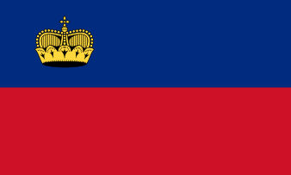
Haïti
Ratio 9:15 - Adoption : le 17 février 1986
Créé en 1803, adopté dès 1820 et officialisé en 1843.
Liechtenstein
Ratio 3:5 - Adoption : le 24 juin 1937
En 1921, il adopte un drapeau analogue à celui adopté par Haïti un siècle plus tôt en 1820.
C’est durant les Jeux Olympiques de 1936 que le Liechtenstein et Haïti ont découvert qu’ils avait des drapeaux identiques.
En 1937, le Liechtenstein a ajouté une couronne, et Haïti ses armoiries.

Slide 5



Indonésie
Ratio 2:3 - Adoption : le 17 août 1945
Pologne
Ratio 5:8 - Adoption : le 1er août 1919
Monaco
Ratio 4:5 - Adoption : le 4 avril 1881
Les couleurs ont été choisies dès le XIVème siècle par la famille GRIMALDI.
À l’exception de leurs dimensions, le drapeau de l’Indonésie et de Monaco sont identique.
Le drapeau de Monaco est plus étroit.
Celui de la Pologne, les couleurs sont inversées.

Slide 6
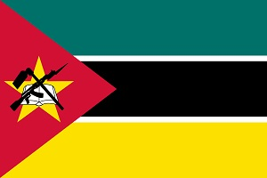
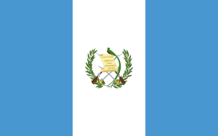




Mozambique
Ratio 2:3 - Adoption : le 1er mai 1983
Guatemala
Ratio 5:8 - Adoption : le 12 août 1871
Le drapeau du Mozambique et l’un des drapeaux sur lequel figure un fusil (AK-47), avec celui du Guatemala, ainsi que sur celui d’Haïti (Fusils et canons)
Armoiries
Armoiries
Armoiries
Haïti
Ratio 9:15 - Adoption : le 17 février 1986
Créé en 1803, adopté dès 1820 et officialisé en 1843.

Slide 7
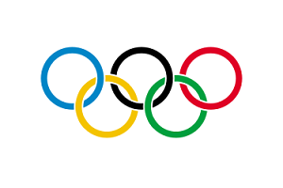
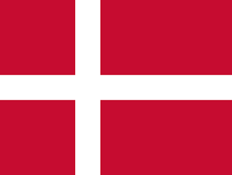
Jeux Olympiques
Ratio 2:3 - Création : En … 1913
Le drapeau Olympique a été présenté pour la première fois aux Jeux d’Anvers en 1920. (Après la première guerre mondiale)
Comité international olympique qui associe les couleurs des anneaux aux couleurs des drapeaux trouvés sur les cinq continents.
Mais officiellement aucun anneau n’est attribué à un continent.
Danemark
Ratio 28:37 - Adoption : Au XIIIème siècle (1219) Confirmé officiellement en 1625.
Le drapeau du Danemark est le plus ancien des drapeau encore utilisé.

Slide 8

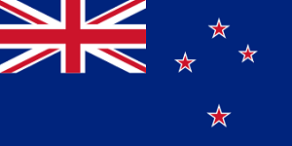


Australie
Ratio 1:2 - Adoption : le 22 mai 1909
Nouvelle-Zélande
Ratio 1:2 - Adoption : le 24 mars 1902
Les drapeaux se ressemblent, mais ils ne sont pas identiques.
Le drapeau de l’Australie à 6 étoiles blanches à 7 pointes (Croix du Sud)
(Une pointe pour chacun des 7 territoires principaux du pays, à la création du drapeau.)
et celui de la Nouvelle-Zélande, 4 étoiles rouges à 5 pointes, ceinturées de blanc (Croix du Sud)
En mars 2016, le projet pour changer le drapeau n’a pas été accepté.
Par référendum les citoyens votent à 56,7 % pour conserver le drapeau existant.
Jordanie
Ratio 1:2 - Adoption : le 16 avril 1928
L’Australie et la Jordanie sont les deux seuls pays à avoir une étoile à 7 pointes sur les drapeaux.

Slide 9
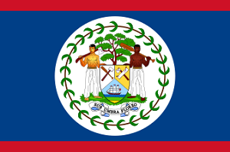
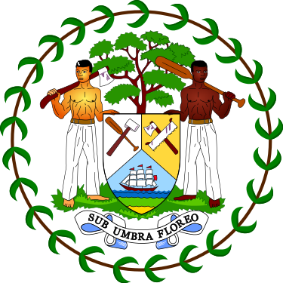
Belize
Ratio 2:3 - Adoption : le 21 septembre 1981
Deux êtres humains apparaissent sur le drapeau.
C’est le seul drapeau national avec des êtres humains.
Le blason est soutenu par deux bûcherons d'origines différentes.
Celui de gauche porte une hache alors que celui de droite porte une rame, encore une fois l'importance de l'acajou au Belize.

Slide 10



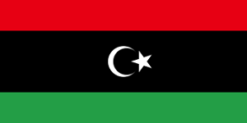
Libye
Ratio 1:2 - Adoption : le 21 décembre 1951
Officiel : le 23 août 2011.
Drapeau de l'Égypte
Date d'adoption : 19 novembre 1977
Seul drapeau national monochrome du monde. Le vert est la couleur de l'Islam et la manifestation de la révolution Verte proclamée en 1977 par le président Muammar al-Kadhafi.
En 1977, la Libye abandonne son drapeau, alors semblable à celui de l’Égypte, au profit du drapeau uniformément vert. Il sera conservé jusqu’en 2011.
Drapeau de l'Union des Républiques
arabes, 1972-1977
1977 - 2011
2011 - …

Slide 11

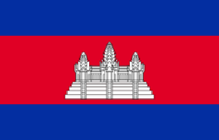


Afghanistan
Ratio 2:3 - Adoption : le 4 janvier 2004
Le drapeau d’origine date de : 1709 - 1738
Cambodge (Kampuchéa)
Ratio 2:3 - Adoption : le 30 juin 1993
Restauration du drapeau de 1948 - 1970
Drapeau d’origine date de : 1863 - 1948
Seul, les deux pays Afghanistan et Cambodge arborent un bâtiment sur leur drapeau.
Les armoiries

Slide 12


Nauru
Ratio 1:2 - Adoption : le 31 janvier 1968
Îles Marshall
Ratio 10:19 - Adoption : le 1er mai 1979
La ligne jaune représente l ’équateur, la couleur bleue représente l’océan, et l’étoile blanche représente le Nauru, un pays insulaire d’Océanie situé un degré sous la ligne de l’équateur
La diagonale qui traverse le drapeau représente l’équateur, l’archipel se trouvant juste au Nord de cette ligne, comme l’étoile sur le drapeau.

Slide 13



Philippines
Ratio 1:2 - Adoption : le 12 juin 1898
Le drapeau du Philippin a une particularité unique au monde.
En temps de guerre, il doit être hissé à l’envers de telle sorte que le rouge soit à son somment.
En temps de guerre
Érythrée
Ratio 1:2 - Adoption : le 5 décembre 1995
Le drapeau arbore des banches d’olivier.

Slide 14
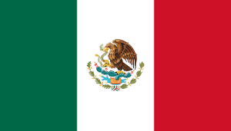
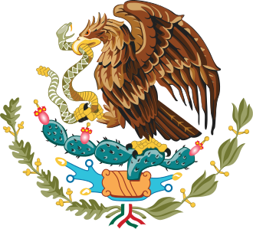

Mexique
Ratio 4:7 - Adoption : le 16 septembre 1968
Le drapeau du Mexique semble tricolore, mais on compte les couleurs du blason en son centre, il est le drapeau national qui compte le plus de couleurs différents.
En son centre, sur la bande blanche, figurent les armes du Mexique, représentant un aigle sur un figuier de Barbarie, dévorant un serpent.
Liban
Ratio 2:3 - Adoption : le 7 décembre 1943
Le cèdre, l’arbre emblématique du Liban, apparaît au centre du drapeau.
Le cèdre est un symbole de sainteté, d’éternité et de paix.

Slide 15
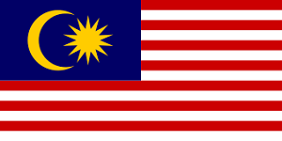
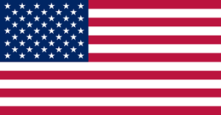
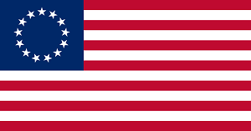
Malaisie
Ratio 1:2 - Adoption : le 16 septembre 1963
Le drapeau de le Malaisie comprend 14 bandes (7 rouges et 7 blanches) et l'étoile à 14 branches, représentant les 14 états à l'origine de la Fédération, avant que Singapour ne prenne son indépendance, alors que le drapeau Américain, en compte 13.
États-Unis
Ratio 10:19 - Adoption : le 4 juillet 1960 (Première version du 17 juin 1777)
Le drapeau comprend 13 bandes (7 rouges et 6 blanches) qui représentent les 13 états fondateur des États-Unis. 50 étoiles dans le canton.
À l’origine, il n’y avait que 13 étoiles.

Slide 16
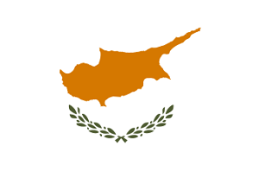
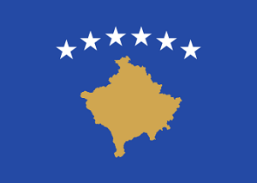
Chypre
Ratio 3:5 - Adoption : le 19 août 1960
Ce drapeau représente la carte de l'île placée au-dessus de deux branches d'olivier (symbole de paix) sur un fond blanc.
La carte est de couleur cuivre, symbolisant les importants minerais de cuivre présents sur l'île (principalement sous la forme de chalcopyrite, qui est à l'origine du nom de l'île) dont la couleur est jaune.
Les drapeaux de Chypre et celui du Kosovo sont les seuls drapeaux d'État souverain ayant une représentation de la carte de leur territoire.
Kosovo
Ratio 2:3 - Adoption : le 17 février 2008
De fond bleu, la forme de l'État se distingue par sa couleur jaune, et les six étoiles blanches symbolisent les six principales communautés ethniques de l'État.

Slide 17
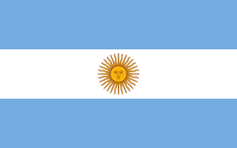
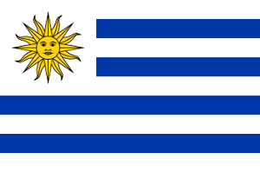
Argentine
Ratio 9:14 - Adoption : le 27 février 1812
Deux bandes bleu ciel horizontales séparées par une bande blanche. En son centre est placé un soleil doré, le « sol de Mayo » rappelant le Dieu Inca solaire Inti.
Le « Sol de Mayo » (Soleil de mai) est un des emblèmes nationaux de l’Argentine et de l’Uruguay.
Il apparait sur leurs drapeaux. Il s’agit d’une représentation du dieu du soleil Inca.
Uruguay
Ratio 2:3 - Adoption : le 12 juillet 1830
Constitué de 9 bandes alternativement blanches et bleues, avec un soleil couleur or qui occupe le cadre en haut à gauche. Le dessin du soleil consiste en un cercle rayonnant, avec une figure et possède 16 rayons alternativement droits et ondulés.

Slide 18




Paraguay
Ratio 3:5 - Adoption : En … 1842
Sa dernière version date de … 2013.
Le drapeau du Paraguay a la particularité d’avoir deux faces différentes :
Sur l’endroit, les armoiries du Paraguay, sur le revers, un lion assis devant une pique surmontée d’un bonnet et la devise nationale « Paz y Justicia » (Paix et Justice)
Armoiries
Sceau du trésor

Slide 19
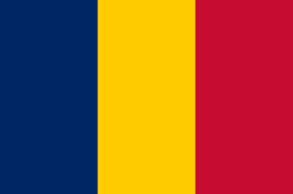
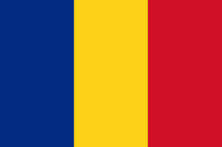
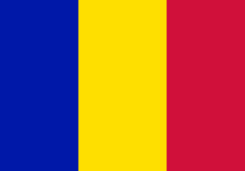
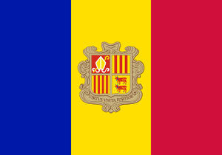
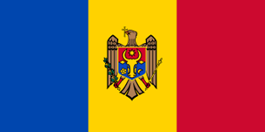
Tchad
Ratio 2:3 - Adoption : le 6 novembre 1959
- Bleu indigo.
Roumanie
Ratio 2:3 - Adoption : le 27 décembre 1989
- Bleu cobalt.
Le drapeau du Tchad et de la Roumanie sont des drapeaux tricolore bleu-jeune-rouge. Ils sont identique à une nuance de bleu près.
(Drapeau civil)
Andorre
Ratio 7:10 - Adoption : En … 1866 - Bleu azur.
Le drapeau d’Andorre (civil). Le national possède en son centre l’écusson d’Andorre.
Moldavie
Ratio 1:2 - Adoption : le 27 avril 1990
- Surmonté des armoiries du pays.

Slide 20
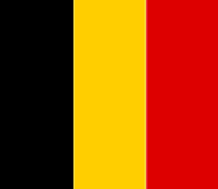
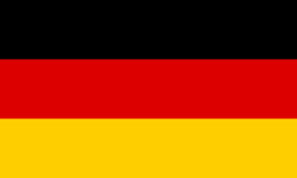


Belgique
Ratio 13:15 - Adoption : le 12 octobre 1831
Allemagne
Ratio 3:5 - Adoption : le 23 mai 1949
Les bandes de couleurs des deux drapeaux sont : noires, or (jaunes), rouges.
- Pour la Belgique, elles sont verticales.
- Pour l’Allemagne, elles sont horizontales.
Irlande
Ratio 1:2 - Adoption : En … 1919
(Version grand public aux proportions 2:3)
Côte d’Ivoire
Ratio 2:3 - Adoption : le 3 décembre 1959
Les drapeaux tricolores de l’Irlande et de la Côte d’Ivoire ont des couleurs identiques, mais l’ordre des bandes est inversé.

Slide 21

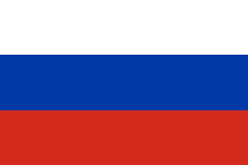
U.R.S.S.
(Union des Républiques Soviétiques Socialistes)
Ratio 1:2 - Adoption : Drapeau de l'URSS de 1980 à 1991.
Après la disparition de l’Union soviétique, la Russie a décidé d’utiliser le drapeau d’avant la révolution de 1917.
Russie
Ratio 2:3 - Adoption : le 11 décembre 1993.
Le drapeau actuel russe remonte au règne du tsar Pierre LE GRAND (1682 - 1725)

Slide 22
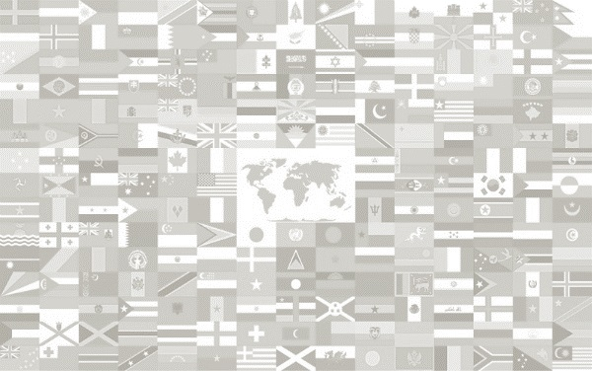


Phil_V
Documents du Web, son et images - Avril 2016

